Slide 1
Est-il difficile de paralyser les transports en commun de Rennes ?
Encadrants
Gildas Avoine
Barbara Kordy
Étudiants
Pierre-Marie Airiau
Valentin Esmieu
Hoel Kervadec
Maud Leray
Florent Mallard
Corentin Nicole
Notes:
Bonjour et merci d’être venu si nombreux.
Notre sujet c’était initialement ça
Mais on a progressivement abstrait le concept

Slide 2
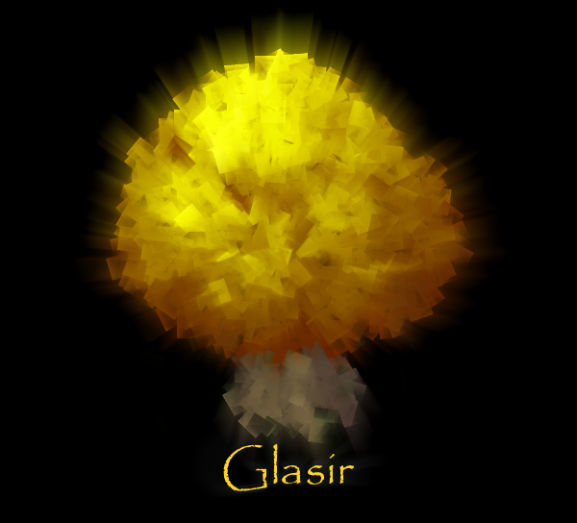

Slide 3
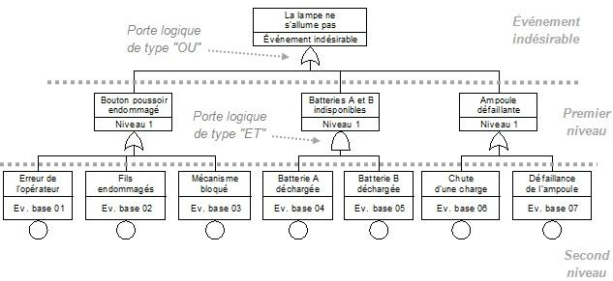
À l’origine : les arbres de défaillance
Arbres d’attaque
Notes:
Inventé en 62 pour l’armée de l’air américaine pour évaluer l’un de ses systèmes, et depuis la pratique s’est répandue.
Toujours utilisé en industrie, pour des systèmes mécaniques. De base pour l’armée c’était pour un système de lancement de missiles.

Slide 4
1999 : Bruce Schneier introduit les arbres d’attaque
Paralyser le STAR
Couper l’électricité
Bloquer les rues
Bloquer le réseau informatique
Pirater le réseau
Couper le système
Arbres d’attaque
Notes:
C’est à partir de ces arbres de défaillance que Bruce Schneier a introduit le concept d’arbre d’attaque. Le principe est assez simple, on commence par définir un but principal. Ici on va prendre le but de notre projet initial, Paralyser le STAR. On va chercher les moyens d’atteindre ce but. On voit les 3 là, Ce sont des moyens indépendants, ce sont des nœuds dits disjonctifs, équivaut au « ou » de l’arbre de défaillance. Puis on se dit que bloquer le réseau, ce n’est pas assez explicite, ou qu’il y a encore beaucoup de moyens de le faire. On va donc lui ajouter des fils. Pour bloquer le SI, on peut blabla. Ici, il faut les 2, nœud conjonctif, « et ».

Slide 5
Le concept a évolué en arbres d’attaque et de défense (ADTrees)
Paralyser le STAR
Couper l’électricité
Bloquer les rues
Bloquer le réseau informatique
Pirater le réseau
Couper le système
Installer un FireWall
Arbres d’attaque
Notes:
Intègre le concept de défense, représenté blabla carré vert blabla pointillés blabla c’est attaque et attaque défense c’est pas pareil.

Slide 6


Étude de l'existant
Notes:
- sont payants
- modélisent que les arbres d'attaque
- les entreprises développent en interne leurs propres outils de modélisation des arbres d'attaque

Slide 7

Étude de l'existant
Notes:
- seul logiciel pour les ADTrees
- logiciel libre

Slide 8
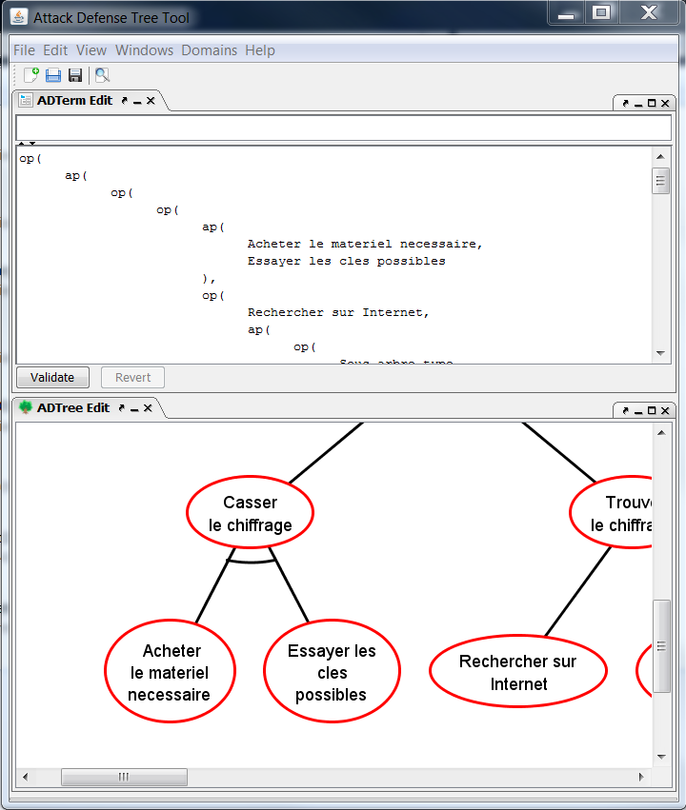
Étude de l'existant
Notes:
Fonctionnalités :
- ouvrir/modifier ADTrees
- import/export en pdf, png etc
- fenêtre ADTerm Edit
Pb :
- un seul arbre à la fois (pas d'onglets)

Slide 9
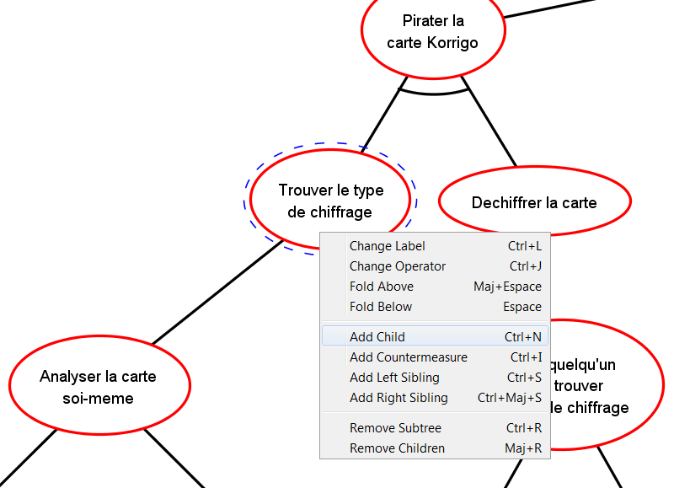
Étude de l'existant
Notes:
Fonctions manquantes :
- couper/copier/coller
- annuler (ctrl+z)

Slide 10
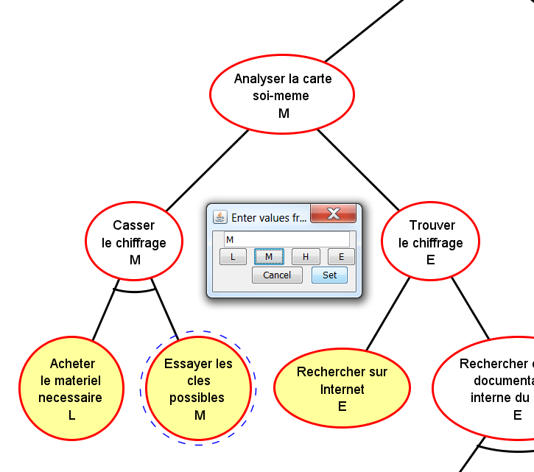
Étude de l'existant
Notes:
Possibilité de valuer les arbres : parler des param de base
Pb :
- un seul param à la fois
- pas d'exploitation possible

Slide 11
Cahier des charges
Objectifs:
Aider à l’analyse des ADTrees
A destination des experts en sécurité

Slide 12
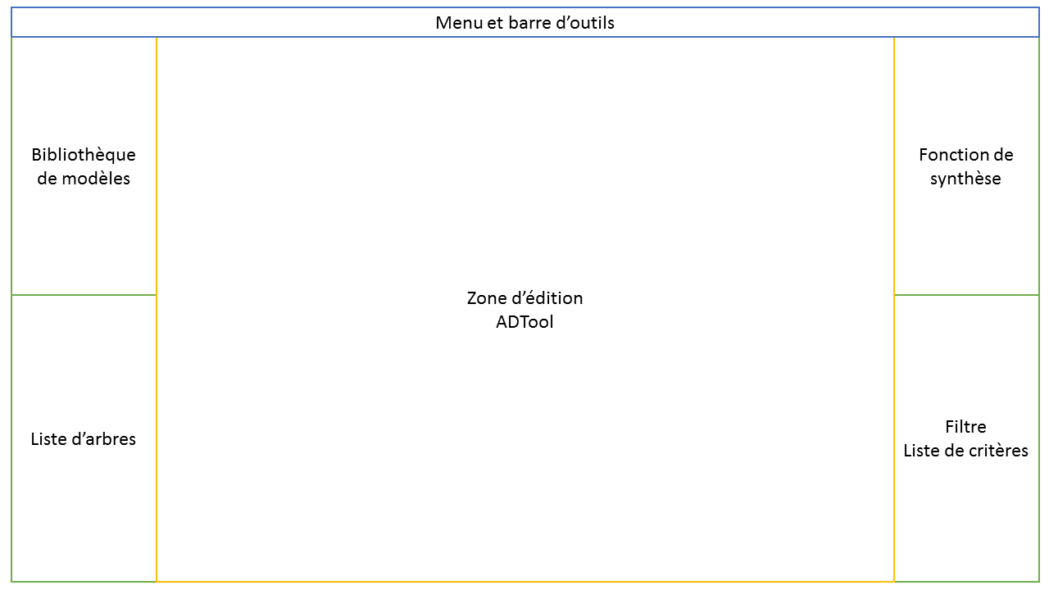
Interface
Interface

Slide 13
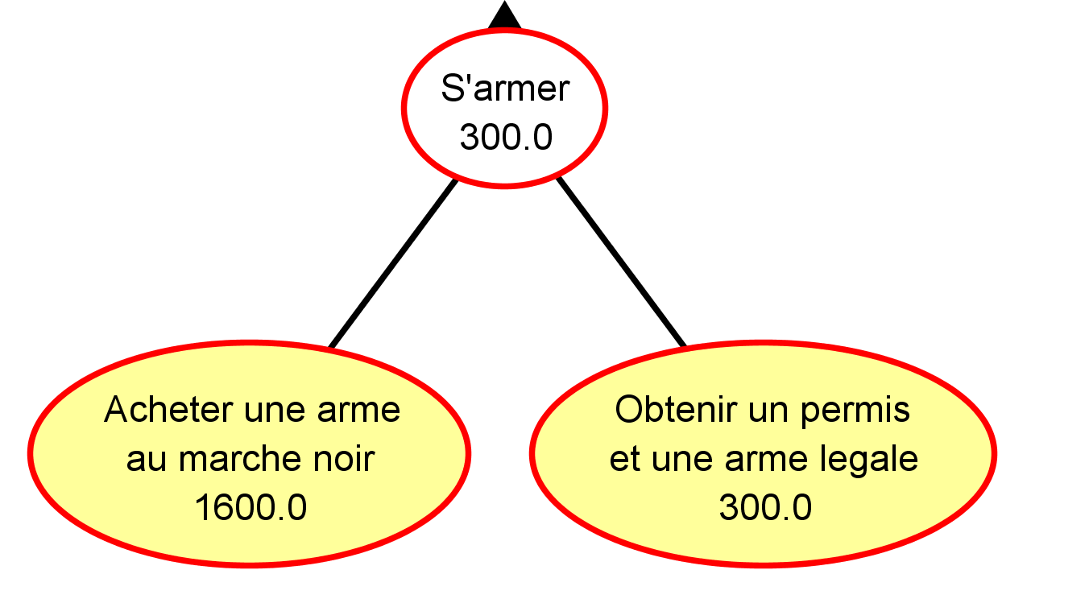
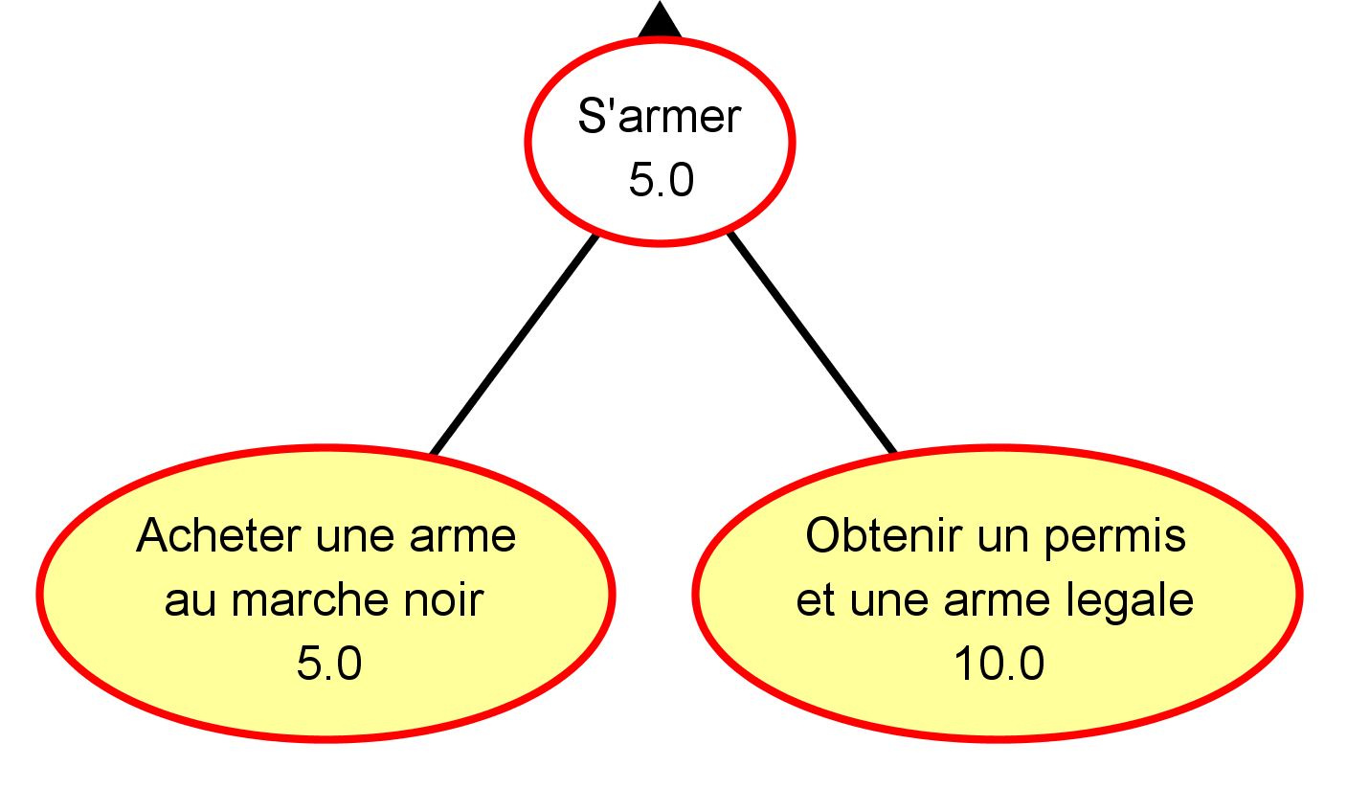
Paramètre de synthèse
Arbre valué selon le coût minimum pour l’attaquant
Arbre valué selon le temps minimum pour l’attaquant
Spécifications fonctionnelles.

Slide 14
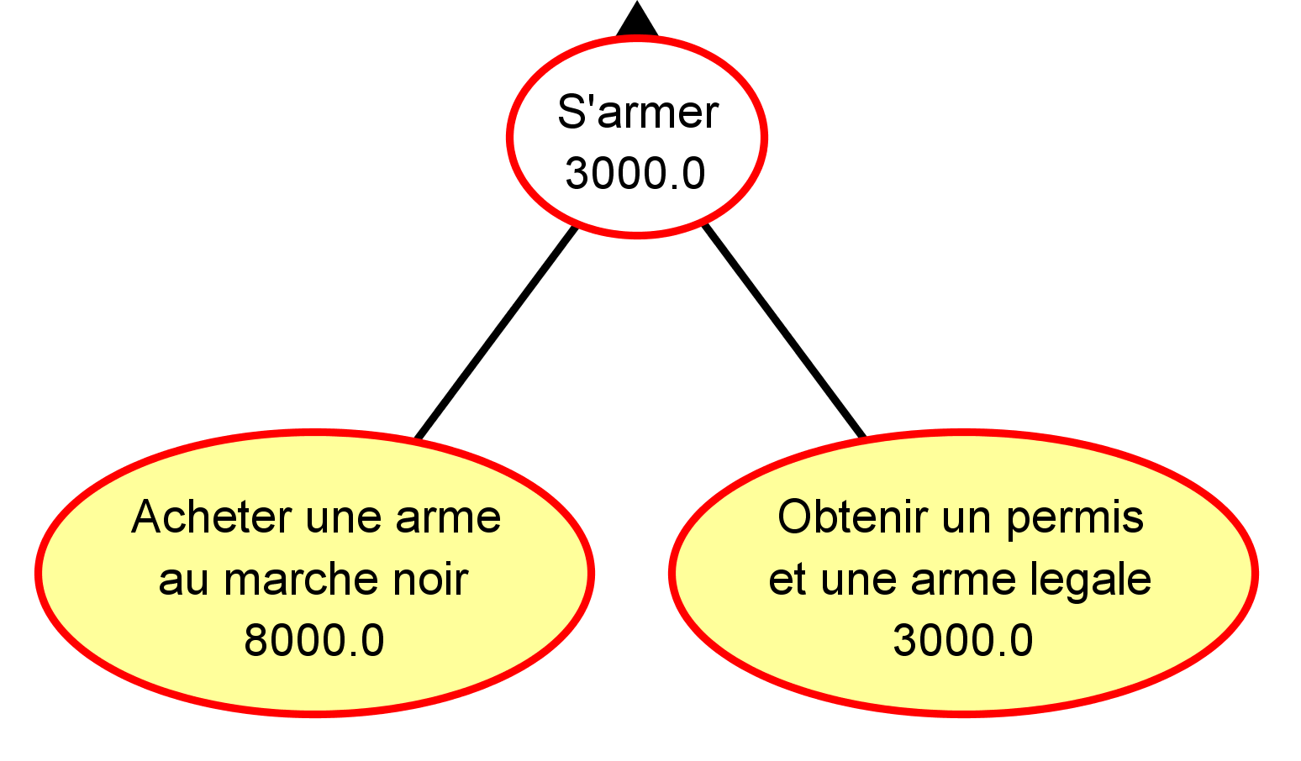

Paramètre de synthèse
Définition d’un paramètre de synthèse.
$$result=cost ∗time$$
Spécifications fonctionnelles.

Slide 15
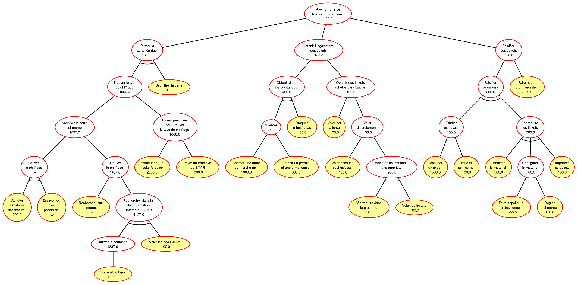
Filtre

Slide 16
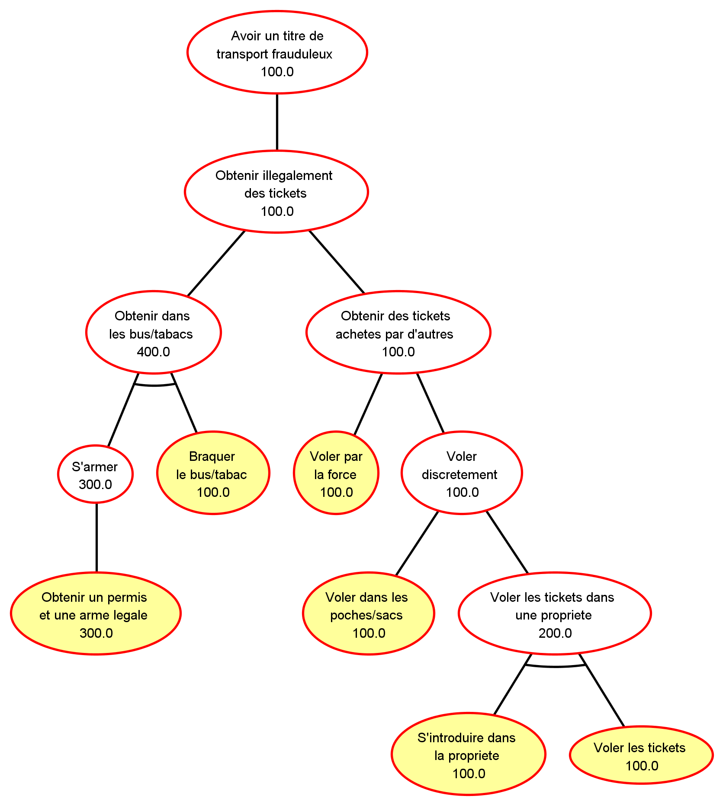
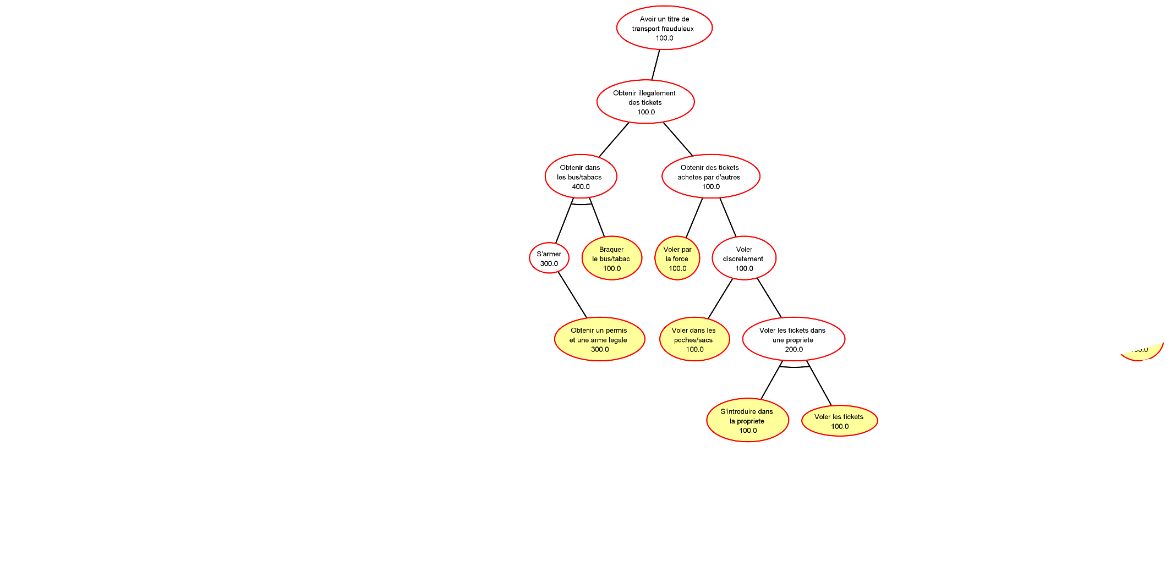
Filtre
Arbre filtré pour un coût compris dans l’intervalle [0,500]

Slide 17

Optimiseur
L’optimiseur
Spécifications fonctionnelles.

Slide 18
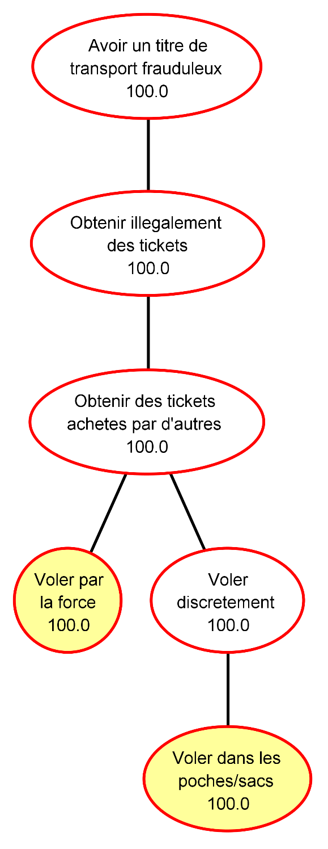
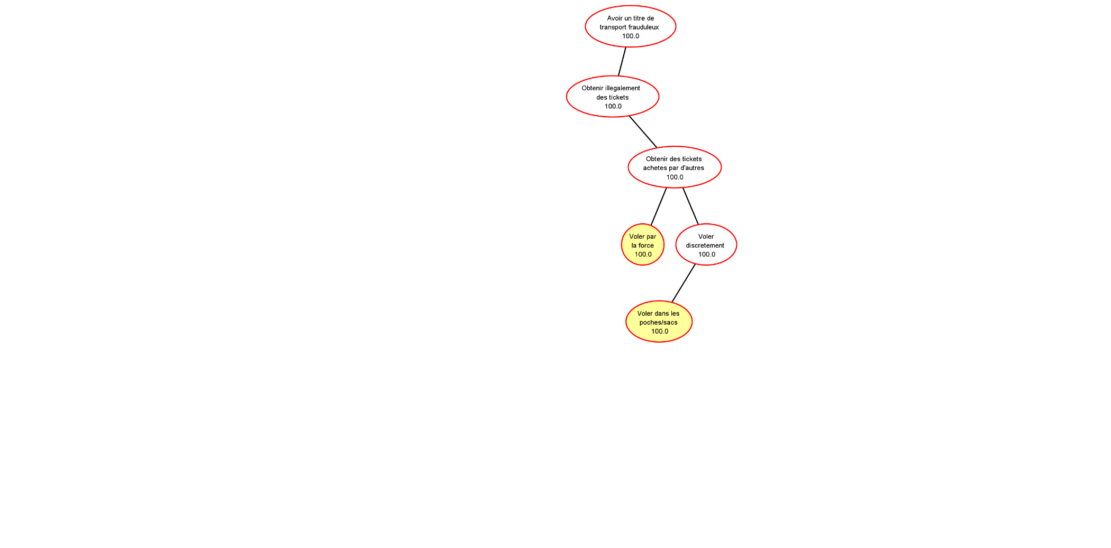
Optimiseur
L’optimiseur
Arbre optimisé pour un coût minimal
Spécifications fonctionnelles.

Slide 19
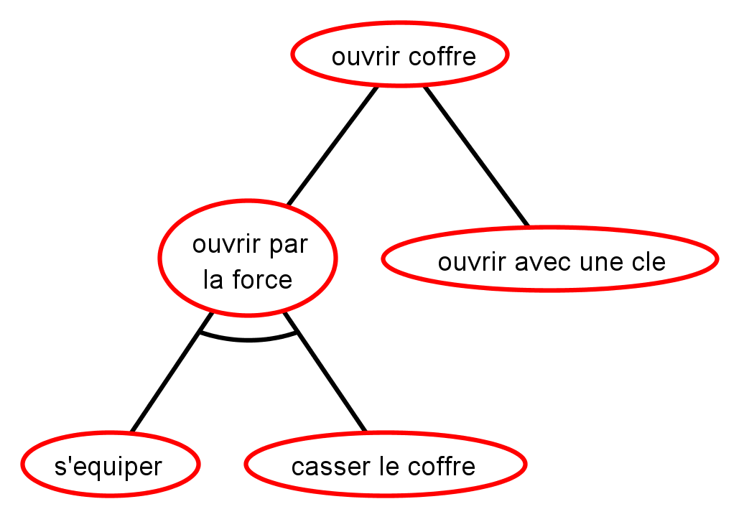
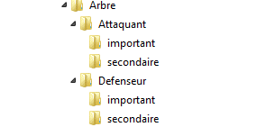
Ergonomie logicielle
Des outils pour gérer son projet de modélisation dans Glasir.
Mettre ici arbre typique
Un affichage des arbres du projet en arborescence
Une bibliothèque de modèles
Spécification fonctionnelles

Slide 20
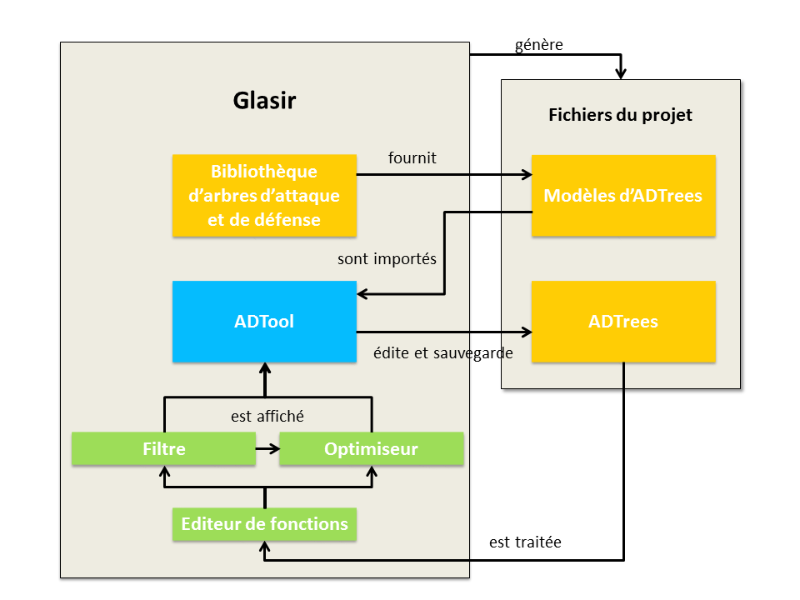
L’architecture du logiciel
Architecture

Slide 21
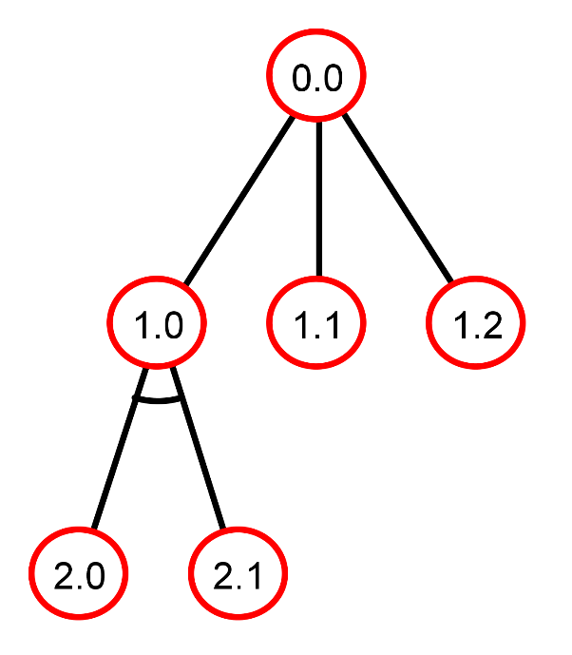
Amélioration d’ADTool
op(
ap(
2.0,
2.1
),
1.1,
1.2
)
op{0.0}(
ap{1.0}(
2.0,
2.1
),
1.1,
1.2
)
Une représentation textuelle
Une nouvelle représentation textuelle
Un arbre
Spécification fonctionnelles

Slide 22
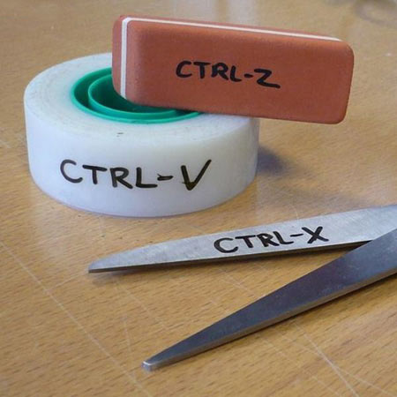
Ergonomie logicielle
Des fonctionnalités de base pour améliorer ADTool.
Fonction annuler
Fonction
copier-couper/coller.
Spécification fonctionnelles

Slide 23
Versionnement de Glasir
Version 0.1 : Paramètre de synthèse
Version 0.2 : Filtre
Version 1.0 : Optimiseur
Planification
Notes:
Décision de travailler avec un versionnement pour eviter prise de retard (versionnement régulier)
3 versions bon nombre : pas trop (temps perdu au packaging), pas trop peu (pr etre efficace)
3 versions selon les 3 fcts principales car découpage naturel et bonne modelisation de l’avancée (répartie)

Slide 24

Gestion de Projet
Méthode SCRUM
Planification
Notes:
Recherche d’une méthode Agile
SCRUM intéressant car
facile a mettre en place
correspond bien aux attentes de livrables, taille de projet
ScrumMaster : coordinateur
Product Owner : coordinateur et encadrants
Mêlée quotidienne : hebdomadaire
Sprints : grpes de taches dans chaques versions

Slide 25
Amélioration continue
Se remettre en cause
Améliorations
Notes:
Apprentissage des erreurs passées :
Gestion du travail en groupe, avec attribution des taches. Amélioration tangible au long des rapports
Intérêt de la spécialisation (moins de relectures/repasses : MS Project, intro/conclu) : resp ADTool, resp Interface, resp Algo
Gain rapidité

Slide 26
Conclusion
Place à la réalisation !
Des Questions ?
Conclusion

